Slide 1

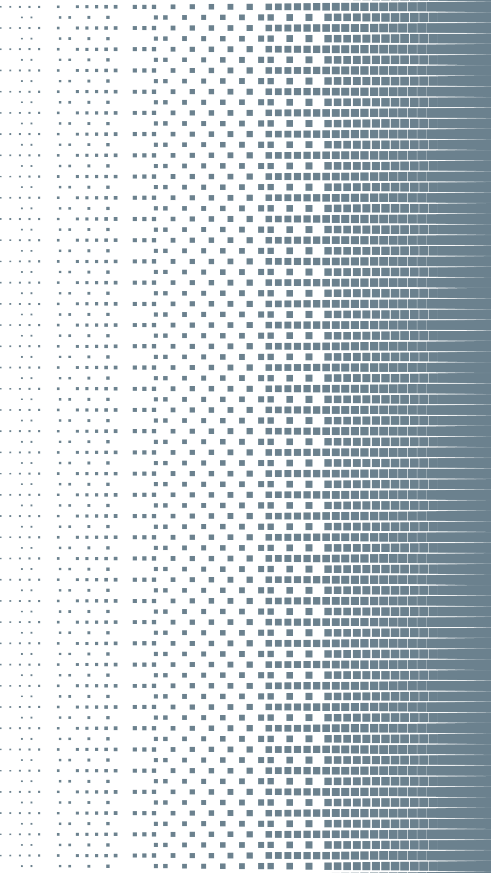
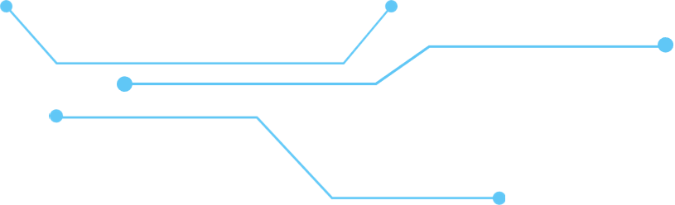
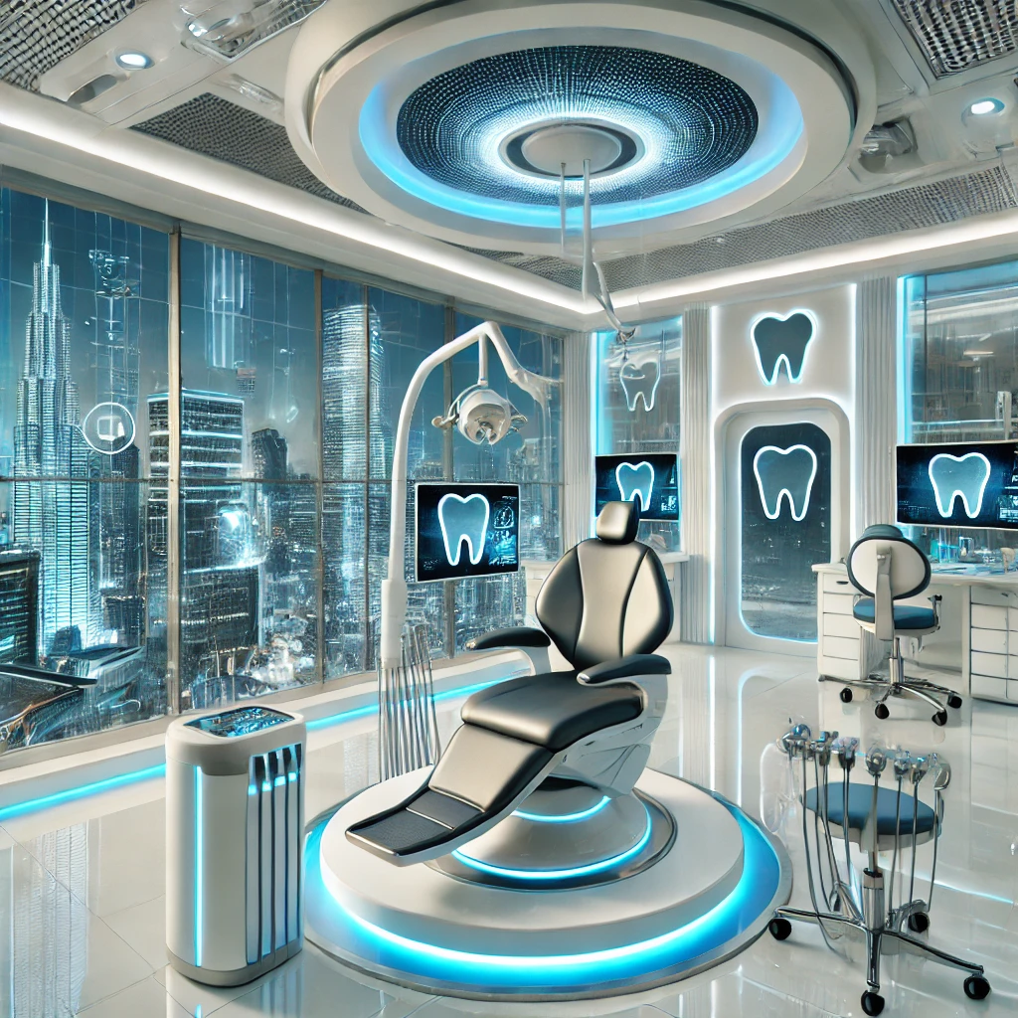
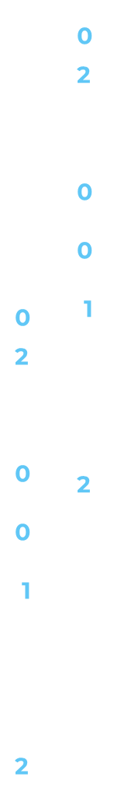
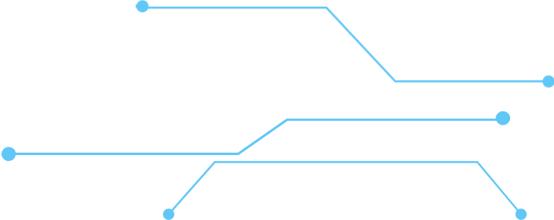
Cuadro de Mando Interactivo Clinica Dental
Guillermo Conesa de Quadros

Slide 2

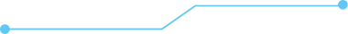
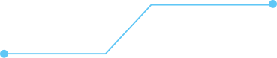

Introducción
Repasaremos el desarrollo de un Cuadro de Mando Interactivo para la gestión
de la clínica dental ConeDental.
El sistema está basado en una arquitectura cliente-servidor, con un backend en Flask y MySQL que proporciona una API para gestionar clínicas, pacientes, doctores, citas, materiales y otros datos clave.
El frontend, desarrollado con
HTML, CSS y JavaScript, ofrece una interfaz visual con gráficos dinámicos, tablas
interactivas y alertas automáticas para optimizar la toma de decisiones.

Slide 3
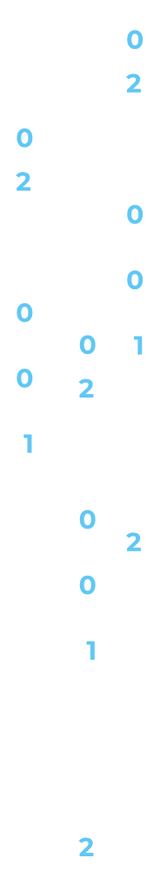
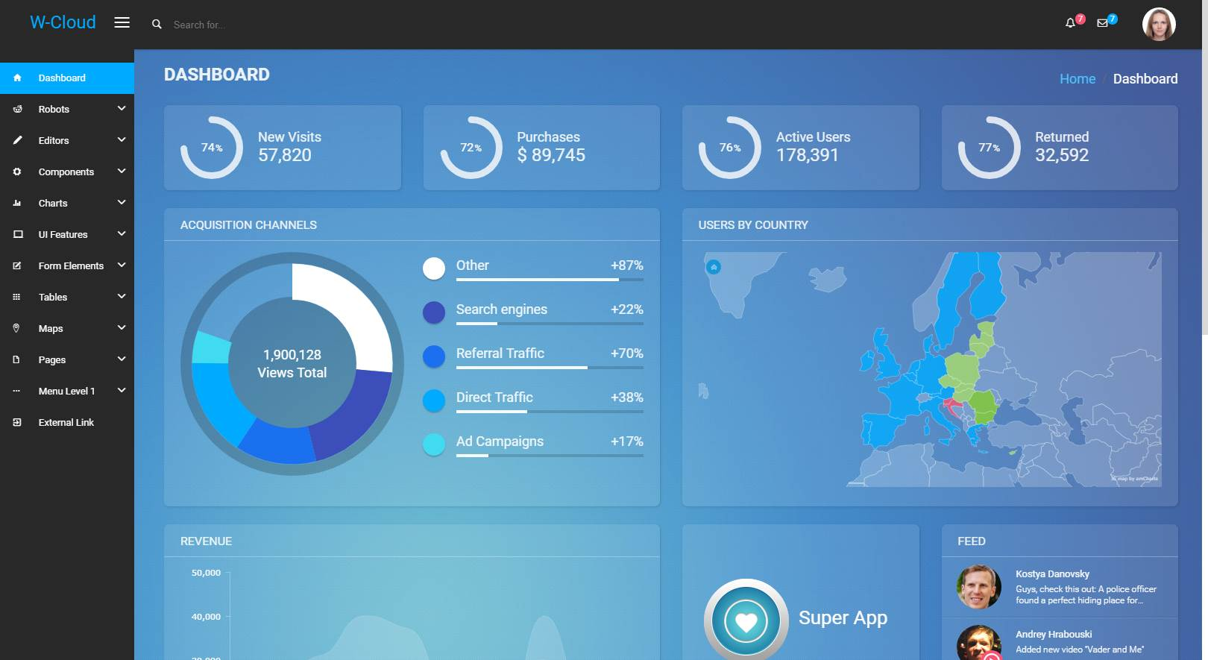

¿Por Qué un Cuadro de Mando?
En el ámbito odontológico, una gestión eficiente de una clínica es fundamental para garantizar un servicio de calidad a los pacientes y optimizar los recursos disponibles. Sin embargo, muchas clínicas aún dependen de métodos tradicionales, como registros en papel o sistemas informáticos desactualizados, lo que dificulta la organización de citas, el control de stock de materiales y la supervisión del personal.

Slide 4






Funciones
Gestion de Clinicas
Visualización de Datos en Tiempo Real
Automatización de Alertas
Pacientes, Doctores, etc: Permite administrar datos de manera
estructurada y accesible.
Usa gráficos dinámicos y tablas interactivas
para facilitar la toma de decisiones.
Notificaciones sobre eventos críticos como citas próximas
o escasez de material.

Slide 5






Requisitos
Base de Datos
Gráficos
Estructuras optimizadas para gestionar clínicas, citas y materiales.
Representación visual de estadísticas clave.
Backend
Frontend
Procesar y servir datos.
Actualizar información en
tiempo real.

Slide 6
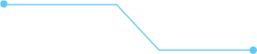

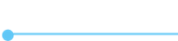

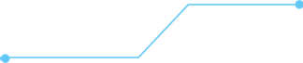

Sistema
Instalar Ubuntu Server y configurar dependencias necesarias (Python, MySQL, Flask, etc.).
BBDD
OBJETIVOS
Crear las tablas clinicas, pacientes, doctores, citas, materiales, medicamentos, proveedores, etc.
Desarrollo
Permitir solicitudes desde el frontend al backend.

Slide 7



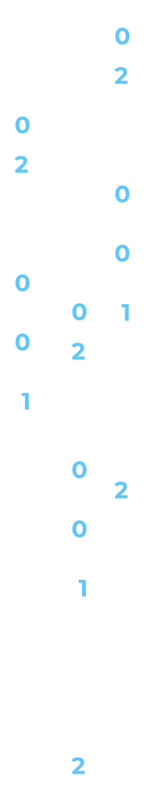



MySQL
La base de datos debe contener las tablas necesarias para la gestión de
la clínica.
Flask
Usuario
Implementar una API RESTful
Toma de decisions y valoración
Arquitectura
Ubuntu
CORS
El servidor debe estar instalado y configurado
Permitir solicitudes desde el frontend al backend.
HTML, CSS y JavaScript
Diseñar una interfaz responsiva para la gestión de la clínica.

Slide 8
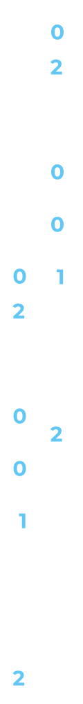
Casos de Uso
Usuario
Visualización de Datos
El usuario inicia sesión en el sistema.
Muestra estadísticas con gráficos dinámicos.
Notificaciones
Entrada de Datos
Generar alertas sobre citas y stock bajo.
Permite ingresar nuevos datos del Sistema.

Slide 9
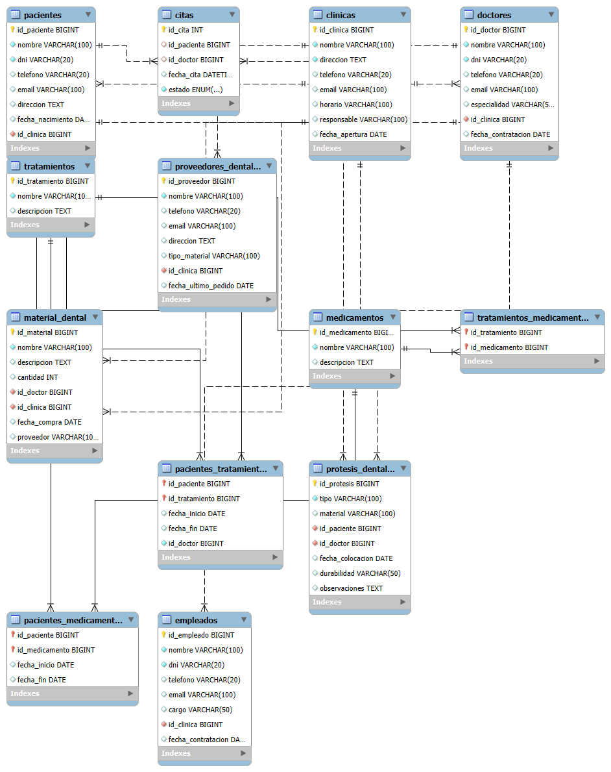
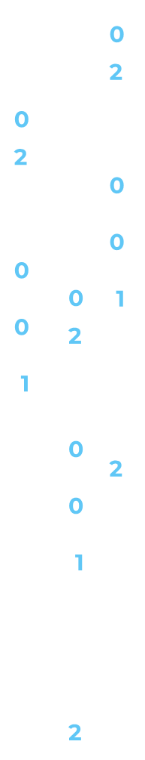
Diseño BBDD
Pacientes y doctores: Relacionados a través de citas y tratamientos_realizados.
Citas: Conecta pacientes y doctores con fecha y estado.
Tratamientos y medicamentos: Vinculados mediante tratamientos_medicamentos y pacientes_medicamentos.
Materiales y proveedores: Gestionados a través de material_dental y proveedores_dentales.
Clínicas y empleados: Administración de personal y sedes.

Slide 10
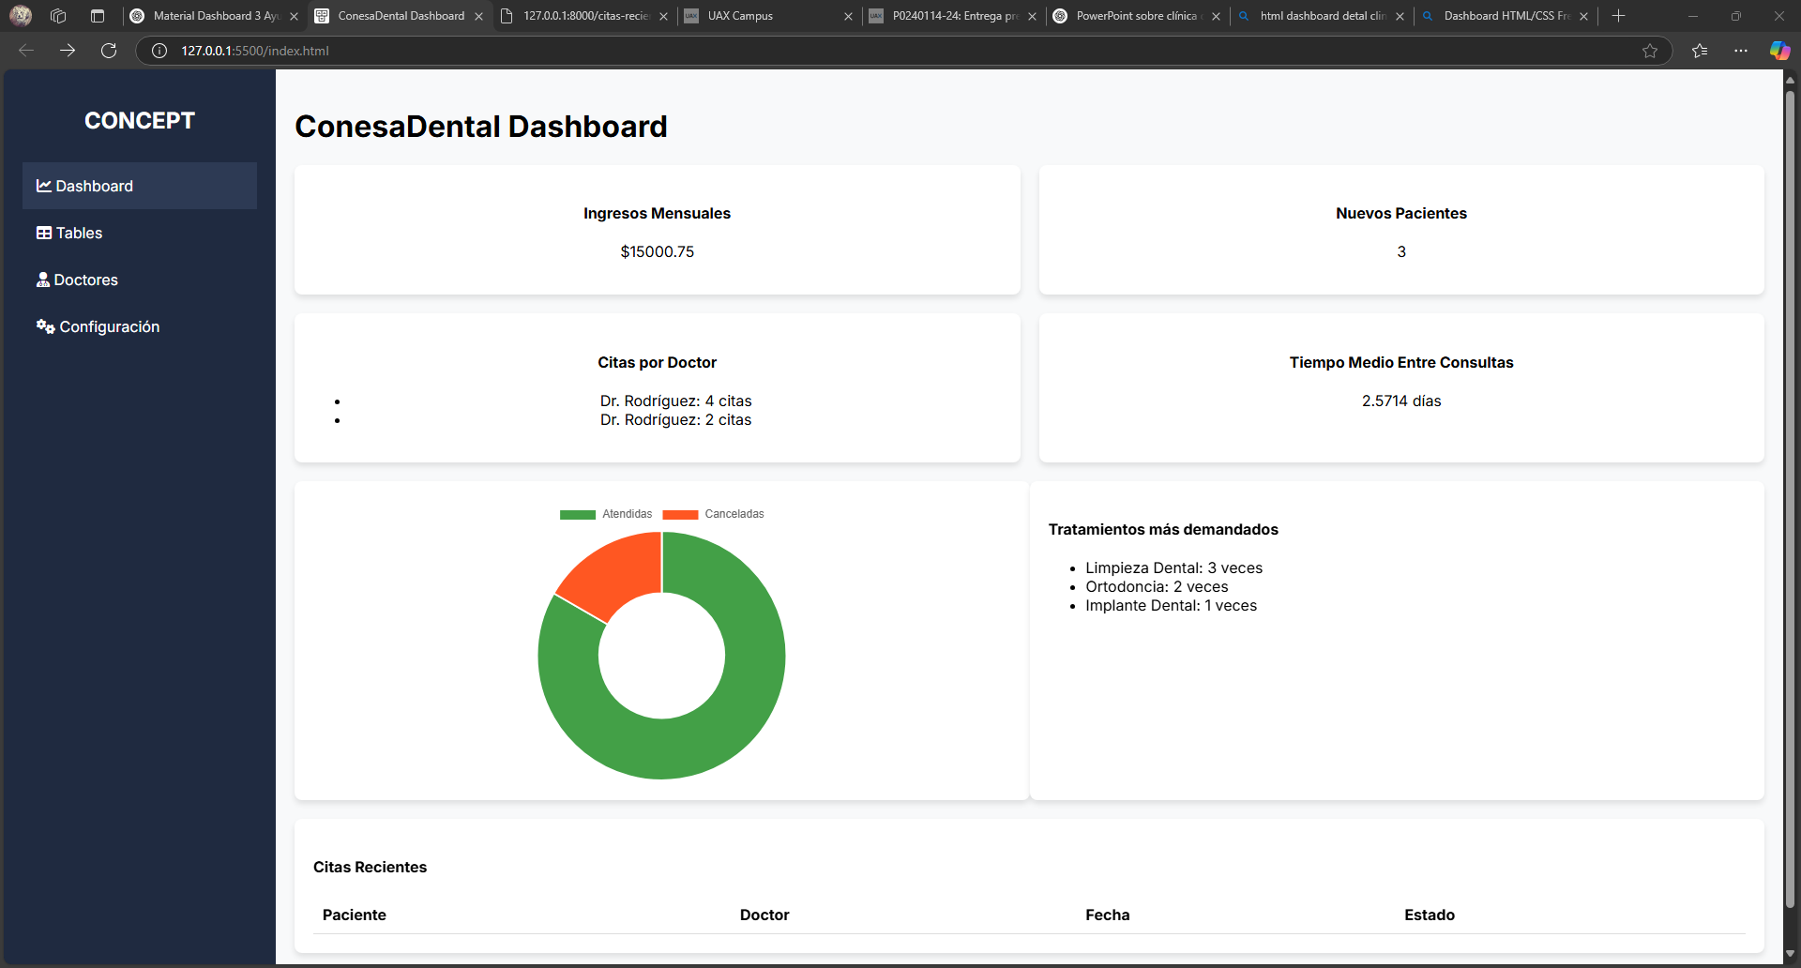
Futuras Mejoras
Número de nuevos pacientes: Cantidad de pacientes nuevos en un periodo específico. Gráfico de líneas
Tratamientos realizados: Distribución de los tipos de tratamientos realizados (limpiezas, empastes, ortodoncia, etc.). Gráfico de barras apiladas
Número de consultas realizadas por dentista: Productividad de cada miembro del personal dental. Gráfico de barras horizontales
Nivel de stock de materiales: Cómo está el inventario de insumos dentales (como materiales de empaste, hilos, anestesia, etc.). Gráfico de indicadores (o de "semáforo")
Crecimiento en ventas por tipo de tratamiento: Análisis de qué tratamientos están ganando popularidad o perdiendo demanda. Gráfico de burbujas

Slide 11

Fin
ASIR - Cuadro de Mando Interactivo Clinica Dental – Guillermo Conesa de Quadros
Gracias por su Tiempo

